Slide 1
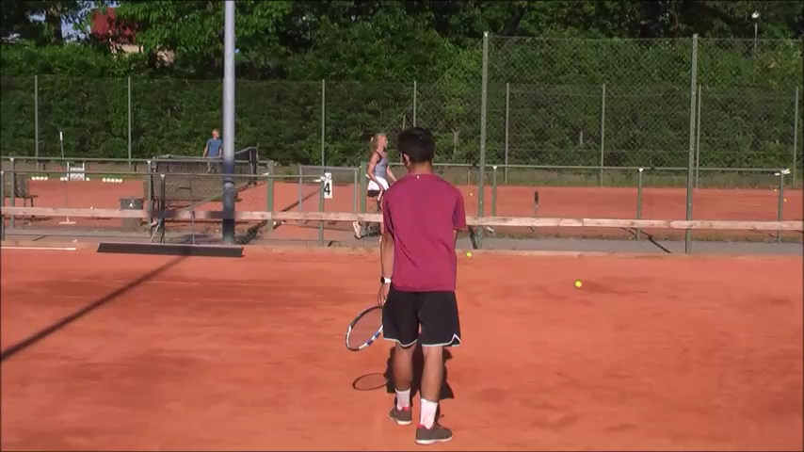
Notes:
Prøv først at se denne video igennem et par gange.

Slide 2
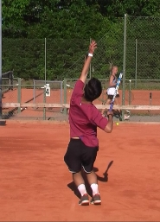
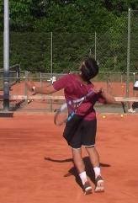
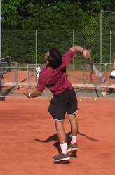
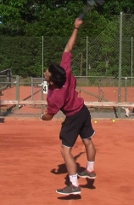
Notes:
På det første billede ville jeg gerne have set dig starte med mere ryggen til nettet – men det er ikke hovedproblemet. Det andet billede ser fint ud, da din kastebevægelse er i orden. I det 3. billede kan man se, at du er drejet lidt for hurtigt fremad – men det er heller ikke problemet. I det 4. billede kan man se, at du ikke ser op mod bolden mens du rammer den – men det er heller ikke problemet. Din venstre arm er trukket ind mod maven hvilket er meget fint.

Slide 3
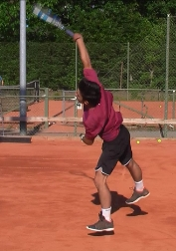
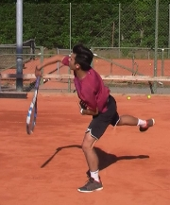
Notes:
Her er problemet. Her skulle din strengeflade i det første billede være drejet ud mod sidehegnet, men den vender nedad, fordi du ikke har lavet den drejning i skulderen, som jeg arbejder med jer alle sammen om at kunne udføre. Derfor kan du på førsteserven ikke ramme bolden direkte bagfra og på 2. serven kan du ikke give den topspin. På det andet billede kan man se at du har brugt overarmen i stedet for ”piskebevægelsen”, hvor armen slutter ude til siden for kroppen. Lad os snakke om det på fredag.

